Slide 1
（简答题）
Q&A20200417
在事务管理器(Coordinator)的日志文件中，与一个事务有关的日志记载可能存在哪几种情况？并简述其出现的原因。
在两阶段提交协议的执行过程中，一个子事务在何时可以释放它所持有的封锁？
在两阶段提交协议中，当因超时而得不到应答时，哪些地方不能单方面自作主张，而是采用‘重询’(request)的方法直至获得响应？
当网络中的某个结点(coordinator或cohort)因宕机而进行重启动时，请简述其restart protocol的主要内容。
在两阶段提交协议中，当阶段1完成并作出提交该事务的决定后，是不是可以不必等待阶段2的完成，立即将提交成功的消息返回给应用程序？
简述分布式事务的全局死锁的检测方法。
采用基于时间戳(timestamp)的死锁预防方法，当一个年老事务(older transaction)需要等待年轻事务(younger transaction)的完成时，将选择放弃(abort)年轻事务。请简述这样处理的理由。
简述全局可串行化与本地可串行化之间的关系。

Slide 2
1. 事务记录分为
transaction rec. 事务启动时进行记录
commit rec. 事务提交时进行记录
complete roc. 事务完成时进行记录
2. 当cohort收到coordinator的commit或abort消息时，可以释放持有的所有封锁。
3. cohort等待commit/abort消息超时或是coordinator等待done消息超时。

Slide 3
4. cohort：
On restart cohort finds in its log:
begin_transaction record, but no prepare record:
Abort (transaction cannot have committed because cohort has not voted)
prepare record, but no commit record (cohort crashed in its uncertain period)
Does not know if transaction committed or aborted
Locks items mentioned in update records before restarting system
Requests status from coordinator and blocks until it receives an answer
commit record
Recover transaction to committed state using log

Slide 4
4. Coordinator：
On restart:
Search log and restore to volatile memory the transaction record of each transaction for which there is a commit record, but no complete record
Commit record contains transaction record
On receiving a request from a cohort for transaction status:
If transaction record exists in volatile memory, reply based on information in transaction record
If no transaction record exists in volatile memory, reply abort
Referred to as presumed abort property
5. 不可以，阶段二过程中可能出现Failure。

Slide 5
6. Global deadlock detection is generally a simple extension of local deadlock detection
Check for a cycle when a cohort waits
If a cohort of T₁ is waiting for a cohort of T₂, coordinator of T₁ sends probe message to coordinator of T₂
If a cohort of T₂ is waiting for a cohort of T₃, coordinator of T₂ relays the probe to coordinator of T₃
If probe returns to coordinator of T₁ a deadlock exists
Abort a distributed transaction if the wait time of one of its cohorts exceeds some threshold
7. 基于时间戳的死锁预防依照时间戳给事务分配优先级，年老任务优先级高，发生冲突时可以让年轻事务abort，从而避免事务处于等待状态，预防死锁。

Slide 6
8. If
All sites use a strict two-phase locking protocol,
Trans. Manager uses a two-phase commit protocol,
Then
Trans are globally serializable in commit order.

Slide 7
（选择题）
Q&A20200417
在两阶段提交协议(Two-Phase Commit Protocol)中，事务管理器(coordinator)将根据各参与者(cohorts)返回的投票信息来决定是否提交该事务。
① 在哪种情况下，该分布式事务最终被提交(commit)？ ( A )
② 在哪种情况下，该分布式事务最终被放弃(abort)？ ( D )
(A) 所有的子事务都同意提交
(B) 任意一个子事务同意提交
(C) 所有的子事务都被放弃
(D) 任意一个子事务被放弃

Slide 8
（选择题）
Q&A20200417
在两阶段提交协议中，如果一个分布式事务的参与者(cohort)在返回同意提交(ready)的应答消息后，迟迟等不来事务管理器的最终决定(timeout waiting for commit/abort message)，参与者可采用的正确处理办法是 ( D )
(A) 总是放弃当前子事务
(B) 总是提交当前子事务
(C) 随机选择一种办法，放弃或提交当前子事务
(D) 向事务管理器(coordinator)发送一条询问消息，并等待事务管理器返回应答

Slide 9
（选择题）
Q&A20200417
当事务管理器(coordinator)因故障而重启时，对在日志中记载的事务将进行以下恢复处理（ C ）
(A) 将有<begin record>而没有<commit record>的事务记录<transaction record>恢复到内存缓冲中
(B) 为有<begin record>而没有<commit record>的事务插入一条<abort record>日志
(C) 将有<commit record>而没有<complete record>的事务记录<transaction record>恢复到内存缓冲中
(D) 将有完整的<begin record>、<commit record>、<complete record>的事务记录<transaction record>恢复到内存缓冲中

Slide 10
（选择题）
Q&A20200417
当分布式事务的参与者(cohort)因故障而重启时，对那些在日志中（ B ）的子事务，系统将根据在日志中记载的<update record>来恢复在故障发生前的封锁状态并向事务管理器(coordinator)询问事务的结束状态。
(A) 有<begin record>而没有<prepare record>日志
(B) 有<prepare record>而没有<commit record>日志
(C) 有<commit record>日志
(D) 有<abort record>日志

Slide 11
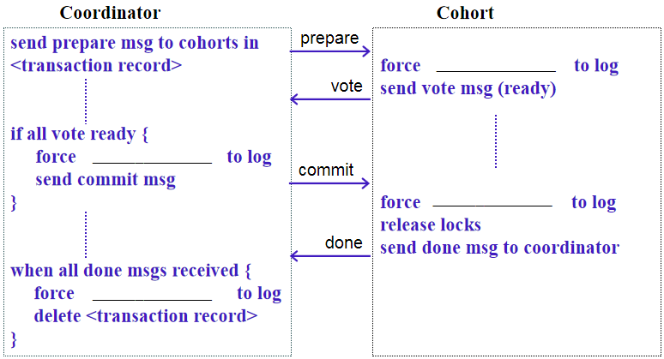
（填空题）
Q&A20200417
下图是两阶段提交协议(Two-Phase Commit Protocol)中事务提交成功的示意图，请在图中的下划线处填入适当的日志记录。

①

②
① commit record  prepare record
② complete record  commit record

